Slide 1
TVORBA STRATEGIE
T3: STRATEGICKÁ ANALÝZA

Slide 2
CÍL
REFLEXE PŘEDCHÁZEJÍCÍ PŘEDNÁŠKY A VYHODNOCENÍ DOMÁCÍHO ÚKOLU POSOUZENÍ STRATEGIÍ
OBJASNIT PŘÍSTUPY K PROVEDENÍ STRATEGICKÉ ANALÝZY
OBJASNIT PŘÍSTUPY K HODNOCENÍ VNĚJŠÍHO PROSTŘEDÍ
OBJASNIT PŘÍSTUPY K HODNOCENÍ VNITŘNÍHO PROSTŘEDÍ
VYDÁNÍ ÚKOLU DO DALŠÍHO STUDIA – ZALOŽENÍ PŘÍPADOVÉ STUDIE

Slide 3
UČEBNÍ OTÁZKY
Jaké je místo strategické analýzy v procesu tvorby strategie, strategické adaptace, strategického plánování nebo operačního plánování?
Jaký je účel strategické analýzy?
Jakým způsobem je možné hodnotit vnější prostředí a z něho vycházející hrozby a příležitosti, nejistoty a trendy?
Jakým způsobem je možné hodnotit vnitřní prostředí a slabé a silné stránky organizace nebo dané problémové oblasti zkoumání?
Jaké jsou k dispozici zdroje pro hodnocení vnějšího a vnitřního prostředí?
Jakým způsobem je možné využít výsledky strategické analýzy pro formulování strategie?

Slide 4
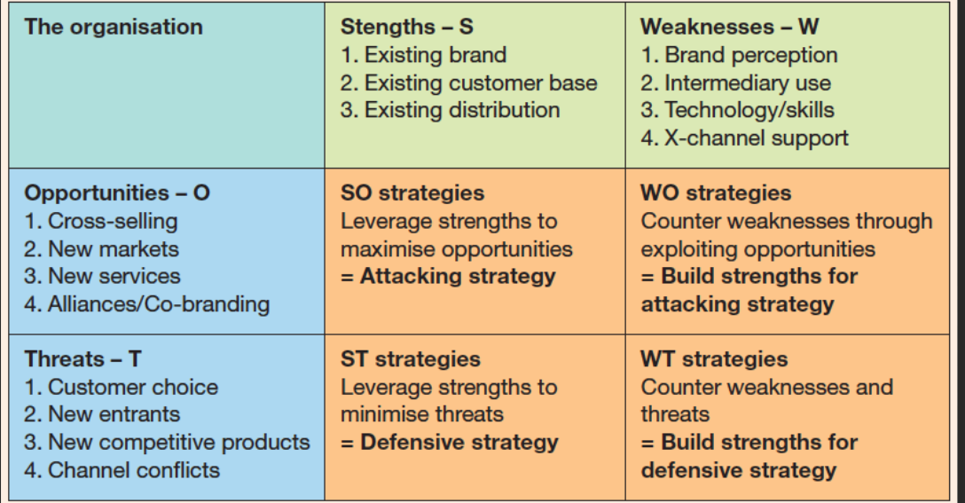
OBSAH
REFLEXE DOMÁCÍHO ÚKOLU
ÚVOD
STRATEGICKÁ ANALÝZA A NEJISTOTA
HODNOCENÍ VNĚJŠÍHO PROSTĚDÍ
HODNOCENÍ VNITŘNÍHO PROSTĚDÍ
ZÁVĚR
VYDÁNÍ ÚKOLU DO DALŠÍHO STUDIA

Slide 5
ÚVOD

Slide 6
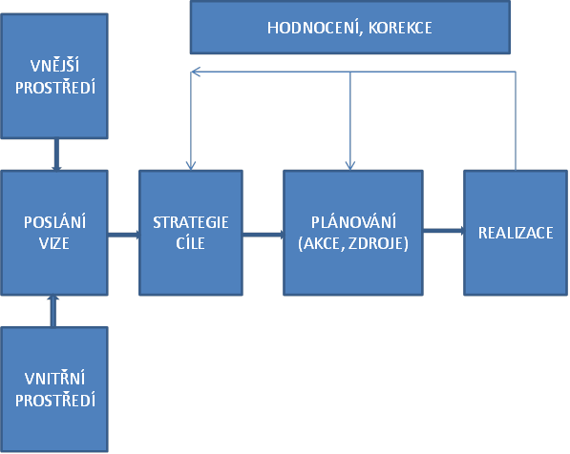
KDE SE NACHÁZÍME?
OBECNÝ PROCESNÍ MODEL TVORBY STRATEGIE

Slide 7
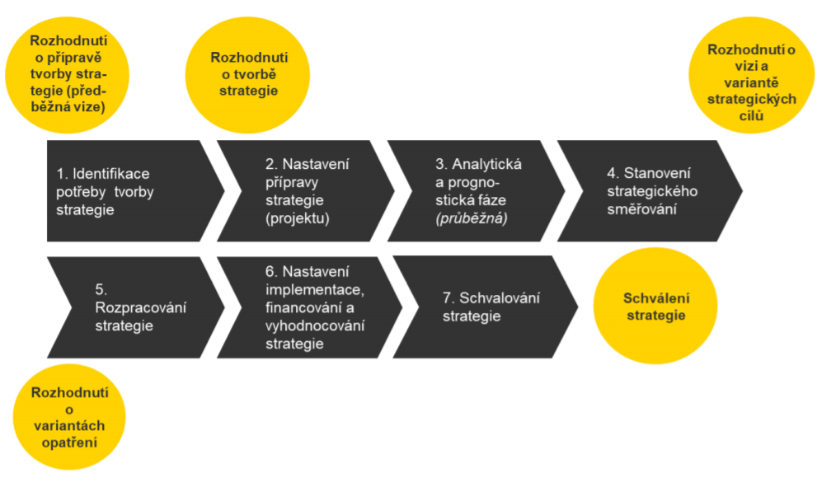
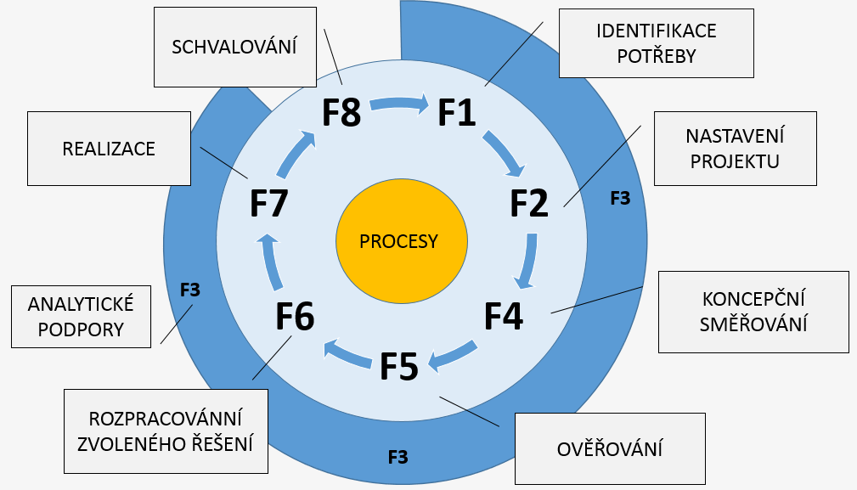
KDE SE NACHÁZÍME?
KDE SE NACHÁZÍME?

Slide 8
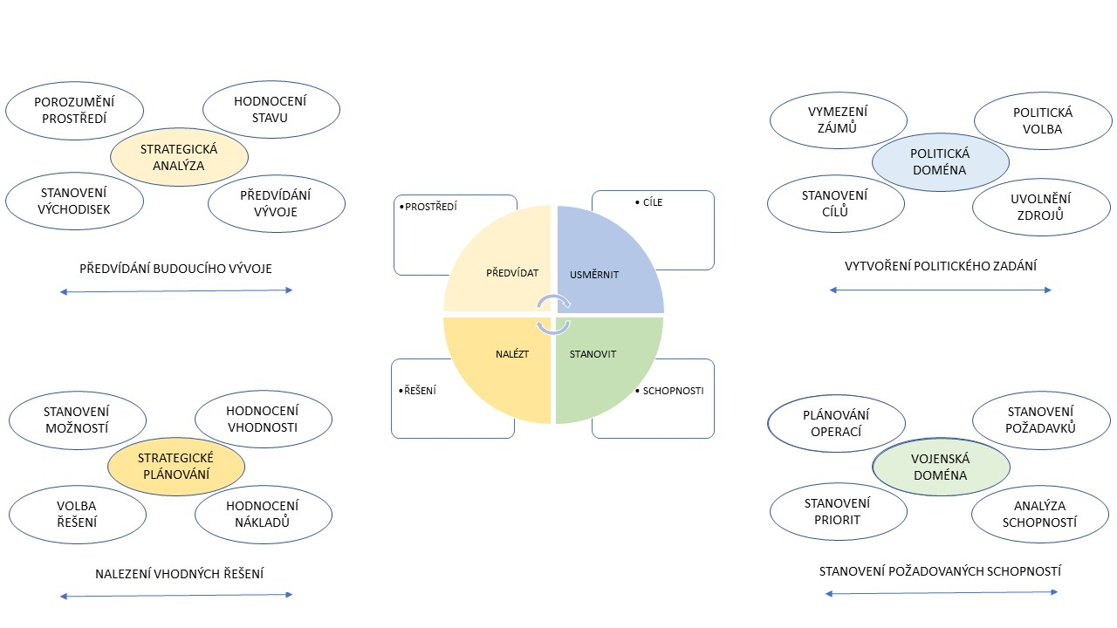
MODEL STRATEGICKÉ ADAPTACE
KDE SE NACHÁZÍME?
Přístupy k tvorbě bezpečnostních a obranných strategií
s.130 - 146

Slide 9
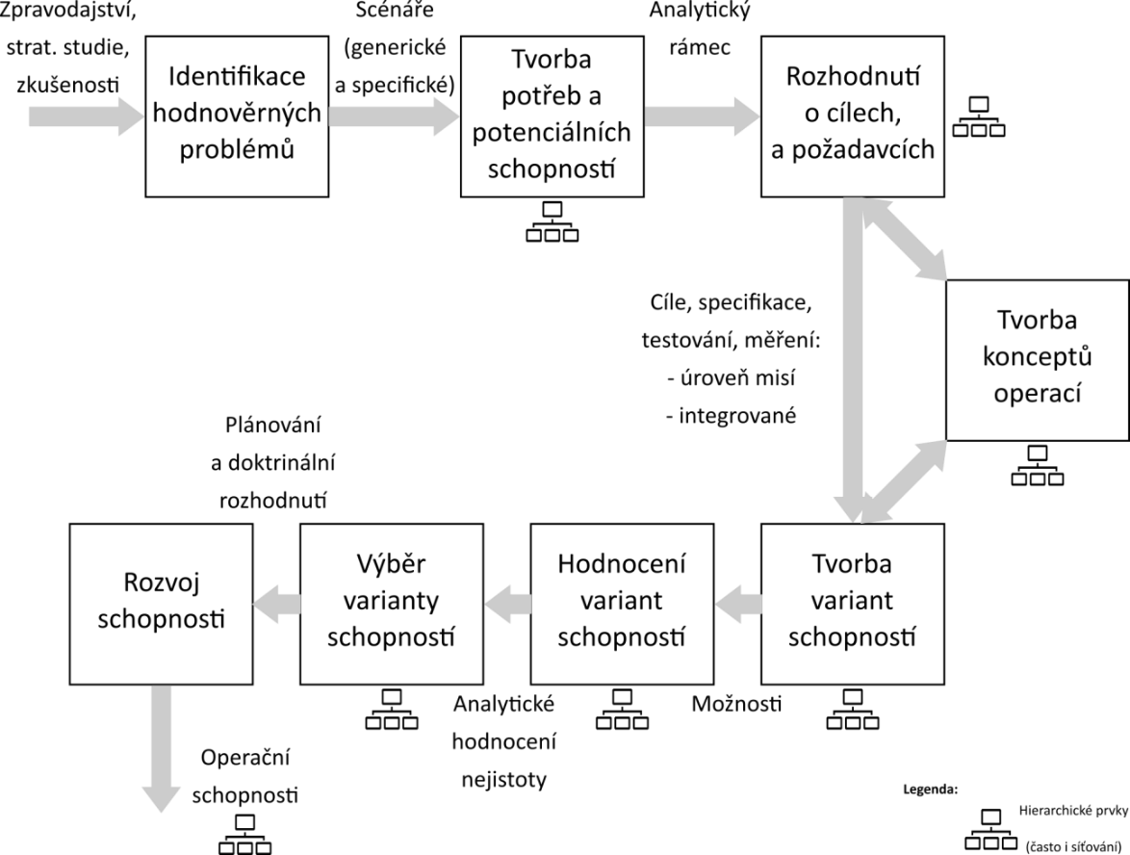
CAPABILITY BASED PLANNING MODEL (Paul DAVIS, RAND Corporation)

Slide 10
Operační plánování
Místo hodnocení prostředí z pohledu operačního plánování a rozhodovacího cyklu
PŘÍSTUP :
  OODA
  OBSERVE
  ORIENT
  DECIDE
  ACT
Hodnocení prostředí je základním prvkem rozhodování
Napomáhá stanovit cílový stav, úkoly a požadované účinky aktivit.
Poskytuje zpětnou vazbu pro úpravu plánů a hodnocení úspěchu strategie.
Umožňuje vyhodnotit odchylku mezi dosaženým a očekávaným cílovým stavem (vymezeno vizí a cílovými stavy).

Slide 11
STRATEGICKÁ ANAlÝZA: ÚČEL
Strategická analýza = nezbytná součást tvorby efektivní strategie!
Umožňuje tvůrcům strategie pochopit současnou situaci a budoucí vývoj v dané oblasti strategie (organizace, problémové oblasti)
Hodnoceno je bližší i vzdálenější okolí organizace nebo problémové oblasti
Hodnoceny jsou vývojové tendence tohoto okolí, které přinášejí výzvy, příležitosti, hrozby a nejistoty.
Vytvářena je představa o možné (alternativní) budoucnosti (stavy světa)!
Hodnoceny jsou vlastní schopnosti, potenciál a možnosti, které jsou k dispozici, aby organizace nebo v problémové oblasti bylo realizováno poslání, byly účinně prosazovány definované zájmy a dosahovány cíle.

Slide 12
NEJISTOTA – DŮSLEDKY
Omezená schopnost predikovat vznik budoucích krizových situací (konfliktů), jejich charakter a způsob jejich řešení,
Obtížné vymezení ambicí a cílů bezpečnostní a obranné politiky;
Problematické stanovení požadavků na rozvoj schopností.
Nejednoznačné zdůvodnění požadavků na zdroje.
NEJISTOTA!!!
Neurčeno
VZDÁLENÁ BUDOUCNOST
(10 – 30 let)
BLÍŽŠÍ BUDOUCNOST
(5 – 10 let)
TRENDY
(3 – 5 let)
PŘÍTOMNOST
(1 -2 roky)
Předvídatelnost
Přítomnost
Budoucnost
Notes:
Existence nejistoty v procesu plánování rozvoje OS je spojena s omezenou schopností predikovat vznik budoucích konfliktů, jejich charakter a způsob jejich řešení. Obtížně se vymezuji cílové stavy obranné politiky a politické zadání pro ozbrojené síly. Omezená je schopnost identifikovat budoucí potřeby zajišťování obrany a požadavky na rozvoj schopností OS. Nejednoznačné je zdůvodnění struktury OS, jejich rozsah a modernizace.

Slide 13
STRATEGICKÁ ANALÝZA - OBJASNĚNÍ PŘÍSTUPŮ
PŘÍLEŽITOSTI, VÝZVY, HROZBY, NEJISTOTY, TRENDY
SILNÉ A SLABÉ STRÁNKY
ALTERNATIVNÍ STRATEGIE

Slide 14
STRATEGICKÁ ANAlÝZA ODPOVÍDÁ NA TYTO ZÁKLADNÍ OTÁZKY
HODNOCENÍ VNĚJŠÍHO PROSTŘEDÍ
CO OHROŽUJE NAŠE ZÁJMY, HODNOTY, AKTIVA? (HROZBY)
CO MŮŽE PODPOŘIT REALIZACI NAŠICH ZÁMĚRŮ? (PŘÍLEŽITOSTI)
CO, KDO JE ZDROJEM NEJISTOT?
JAKÝCH STAVŮ MOHOU NEJISTOTY NABÝVAT?
JAKÉ TENDENCE PŘETRVÁVAJÍ? (TRENDY)
HODNOCENÍ VNITŘNÍHO PROSTŘEDÍ
KDE SE NACHÁZÍME?
JAKÉ MÁME SCHOPNOSTI?
PROČ SE TAM NACHÁZÍME? (PŘÍČINY)
CO TO PRO NÁS ZNAMENÁ? (DŮSLEDKY - RIZIKA)

Slide 15
STRATEGICKÁ ANAlÝZA : ZDROJE INFORMACÍ
HODNOCENÍ VNĚJŠÍHO PROSTŘEDÍ
CO OHROŽUJE NAŠE ZÁJMY, HODNOTY, AKTIVA? (HROZBY)
CO MŮŽE PODPOŘIT REALIZACI NAŠICH ZÁMĚRŮ? (PŘÍLEŽITOSTI)
CO, KDO JE ZDROJEM NEJISTOT?
JAKÝCH STAVŮ MOHOU NEJISTOTY NABÝVAT?
JAKÉ TENDENCE PŘETRVÁVAJÍ? (TRENDY)
Strategické analýzy výzkumných organizací
Predikce významných společností např. SHELL
Strategické analýzy mezinárodních organizací např. NATO
Zpravodajské hodnotící zprávy
HODNOCENÍ VNITŘNÍHO PROSTŘEDÍ
KDE SE NACHÁZÍME?
PROČ SE TAM NACHÁZÍME? (PŘÍČINY)
CO TO PRO NÁS ZNAMENÁ? (DŮSLEDKY - RIZIKA)
Exekutivní zprávy např. Zpráva o zajišťování bezpečnosti nebo obrany
Audity např. Audit národní bezpečnosti
Kontrolní zprávy Nejvyššího kontrolního úřadu
Hodnotící zprávy mezinárodních organizací např. Hodnocení obranných plánů NATO, nebo CARD pro EU
Mezinárodní indexy a databáze výzkumných institucí např. SIPRI, SSI, ..

Slide 16
NÁSTROJE STRATEGICKÉ ANALÝZY
VNITŘNÍ PROSTŘEDÍ
SWOT ANALÝZA
TRENDOVÉ ANALÝZY
ANALÝZA FUNKČNÍCH OBLASTÍ DOTMLPFI
ANALÝZA 7S
BENCHMARKING
GAP ANALÝZA
ANALÝZA OPERAČNÍCH RIZIK
VNĚJŠÍ PROSTŘEDÍ
SWOT ANALÝZA
SEKTOROVÁ ANALÝZA PESTLE
ANALÝZA KONKURENČNÍCH SIL
FORESIGHTOVÉ ANALÝZY, SCÉNÁŘE
TRENDOVÉ ANALÝZY

Slide 17
PROBLÉM: ODLIŠENÍ VNĚJŠÍHO A VNITŘNÍHO PROSTŘEDÍ
ČASTÁ ZÁMĚNA CHARAKTERISTIK VNĚJŚÍHO A VNITŘNÍHO PROSTŘEDÍ
KRITÉRIEM JE MÍRA VLIVU NAD DANOU OBLASTÍ ČI CHARAKTERISTIKU
PŘÍKLAD: HODNOTÍME OBRANNOU POLITIKU
Kam zařadíme např.
  posuzování zákonné normy, kvalitu vnitřních předpisů, procesů např. tvorby rozpočtu, akvizice, HRM
  důsledky demografického vývoje,
  chování a schopnosti obranného průmyslu,
  výše výdajů na obranu nebo výkonnost ekonomiky,

Slide 18
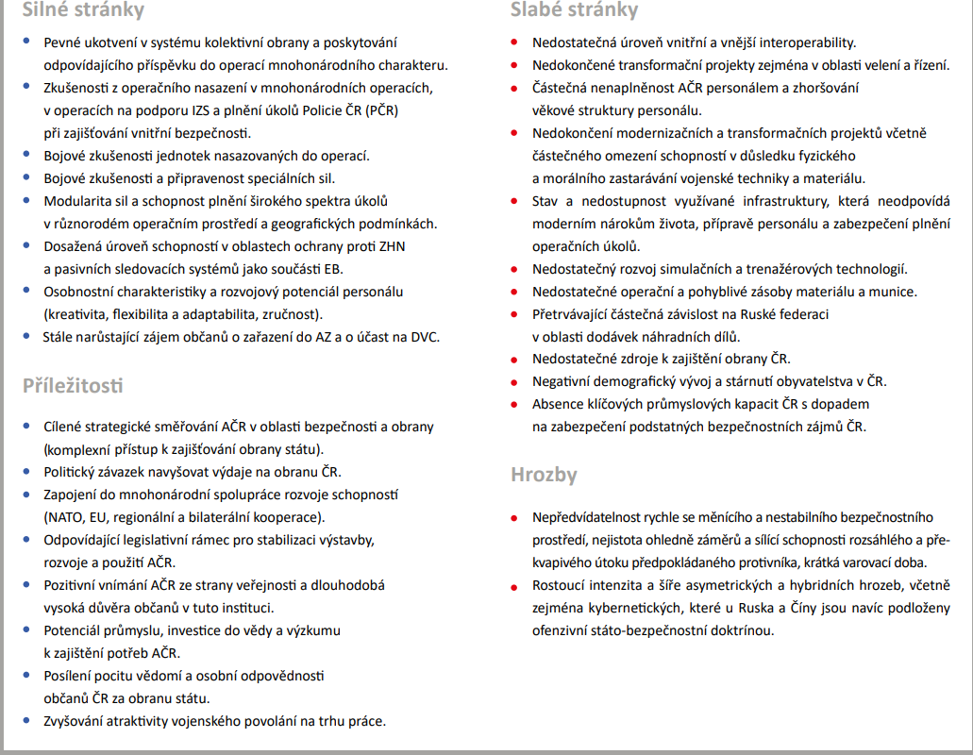

Slide 19
HODNOCENÍ VNĚJŠÍHO PROSTŘEDÍ

Slide 20
ANALÝZA VNĚJŠÍHO PROSTŘEDÍ
Hodnocení charakteristik vnějšího prostředí v oblasti bezpečnosti a obrany zahrnuje:
Analýzu a predikci bezpečnostních hrozeb
  krizové regiony (státní i nestátní aktéry), mezinárodní obchod, strategické zdroje surovin, vývoj životního prostředí, krizová infrastruktura, potraviny a kybernetický prosotor;
Analýzu a predikci vývoje zdrojů, výrobních, výzkumných a vývojových schopností OPZ potřebných pro zajišťování bezpečnosti a obrany
  finanční prostředky, lidské zdroje, materiální zdroje, infrastruktura, technologie
Analýzu mezinárodních organizací a predikci důsledků na zahraniční politiku státu a vojenskou diplomacii
  přínosy pro zajišťování obrany a bezpečnosti státu, závazky státu

Slide 21
PESTLE
Politické, tj. existující a potenciální působení politických vlivů: hodnocení politické stability, politický postoj hodnocení externích vztahů nebo politický vliv různých skupin.
Ekonomické, tj. působení a vliv místní, národní a světové ekonomiky: základní hodnocení makroekonomické situace, přístup k finančním zdrojům nebo daňové faktory.
Sociální, tj. působení sociálních a kulturních změn: demografické charakteristiky, makroekonomické charakteristiky trhu práce, sociálně-kulturní aspekty nebo dostupnost pracovní síly, pracovní zvyklost.
Technologické, tj. dopady nových a vyspělých technologií: podpora vlády v oblasti výzkumu, výše výdajů na výzkum, nové vynálezy a objevy, rychlost realizace nových technologií, rychlost morálního zastarání, nové technologické aktivity nebo obecná technologická úroveň.
Legislativní, tj. vlivy národní, evropské a mezinárodní legislativy: existence a funkčnost podstatných zákonných norem, chybějící legislativa.
Ekologické, tj. místní, národní a světová ekologická problematika a otázky jejího řešení: přírodní a klimatické vlivy, globální environmentální hrozby nebo legislativní omezení spojená s ochranou životního prostředí..

Slide 22
PESTLE-M
Hodnoceny jsou i vojenské charakteristiky (M - Military)
Hodnocení bojeschopnosti OS protivníka, příprava (odolnost) státu (celé společnosti),
Rozmístění nepřátelských vojsk na teritoriu, připravenost a pohotovost,
Stav jeho protivzdušné obrany, schopnost vedení útočných nebo obranných operací,
Úroveň nepřátelské zpravodajské služby, využití průzkumných prostředků včetně kosmického prostoru,
Stav a schopností balistických raket zasáhnout území Aliance,
Možností použití konvenčních i jaderných hlavic, chemických a biologických zbraní,
Možností provedení kybernetického útoku na místa velení a spojovací centra NATO a schopností vedení hybridních operací militantními skupinami.
Pro strukturované hodnocení schopností protivníka je možné využít MCA a funkční oblasti dle DOTMLPFI.

Slide 23
HODNOCENÍ OPERAČNÍHO PROSTŘEDÍ: PMESII-PT
Infrastruktura (Infrastructure) stav dopravní infrastruktury (železnice, letiště, přístavy, pozemní komunikace), stav telekomunikačního systému a rozložení měst a obcí.
Informace (Information) schopnosti působení televizního a rozhlasového vysílání a vydávaných médií protivníka, dostupnosti internetu a případné státní cenzury či možnosti medializace nastávající krize ve prospěch vlády.
Pro tvorbu scénářů možného použití OS je těchto 5 oblastí rozšiřováno o další dvě oblasti:
  Prostředí (Physical environment) zahrnující zejména geografické a hydrometeorologické charakteristiky a jejich vliv na vedení bojové činnosti: přírodní a umělé terénní překážky, zastavěné prostory, počasí a klimatické podmínky.
  Čas (Time) rozhodující prvek pro předpokládanou reakční dobu a délku vojenské operace při tvorbě scénáře. Reakční doba se dle charakteru ohrožení významně různí. Při ochraně vzdušného prostoru se jedná o minuty, při reakci na krizovou situaci o dny až týdny, při obraně státu může být reakční doba spojená s nárůstem sil týdny až měsíce. Obecně se varovací a reakční doba zkracují a vyvolávají potřebu po připravených silách.

Slide 24
MEZINÁRODNÍ VZTAHY
EKONOMIKA
HROZBY
DEMOGRAFICKÝ VÝVOJ
Financování obrany
Zahraniční politika
Bezpečnostní strategie
EKOLOGIE
Předpovídání demografického vývoje
Enviromentální politika
Stabilita vládnutí, přístupy vlády
VLÁDA
Politika spolupráce
PRŮMYSL
Obranná politika státu
Nábor a výběr pracovníků
Výzkum a vývoj
Citlivost vůči prostředí a změny
POLITIKA
Podmínky působení OS
TRH PRÁCE
SOCIÁLNÍ A KULTURNÍ VLIVY
TECHNOLOGIE
OPERAČNÍ
PROSTŘEDÍ

Slide 25


PŘÍKLADY HODNOCENÍ VNĚJŠÍHO PROSTŘEDÍ: NATO

Slide 26
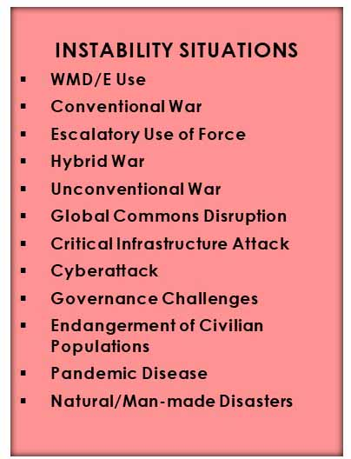
http://www.act.nato.int/images/stories/media/doclibrary/160121sfa.pdf

Slide 27
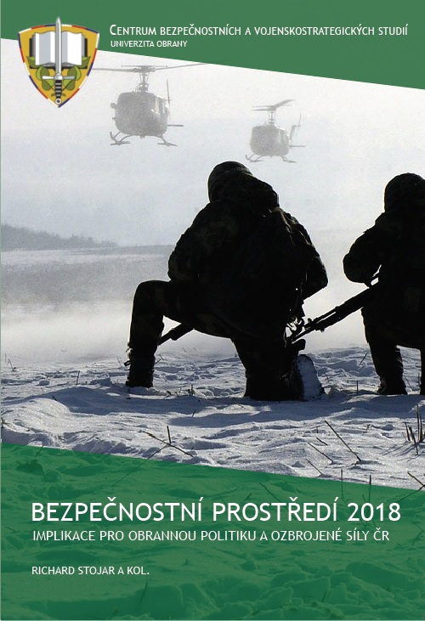

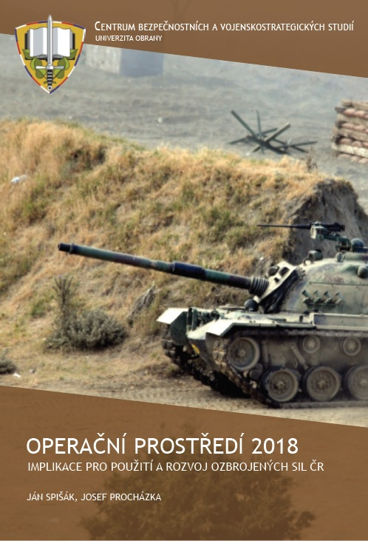
PŘÍKLADY HODNOCENÍ VNĚJŠÍHO PROSTŘEDÍ: ČR
Hrozby
Příležitosti
Vize
Poslání
Strategie
Schopnosti
Zdroje
PESTLE
Politika (Politics); Ekonomika (Economy); Společnost, (Social), Technologie (Technology), Právo (Leagal), Prostředí (Environment)

Slide 28
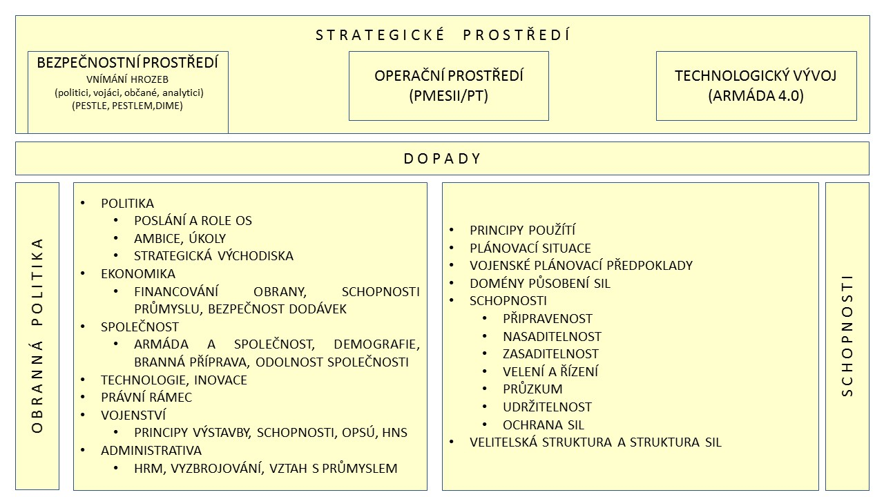

Slide 29

POLICY IMPLICATIONS
DOPADY NA SCHOPNOSTI OZBROJENÝCH SIL
Preparedness and Readiness
Territorial Defence Maters (Reserves)
Multipurpose and Modular Structures
Expeditionary Force
Properly Managed Information
Precise Force Application
Force Protection
Interoperability
Culturally Award Personnel
Notes:
29
So what are the implications of these challenges?
***Read Slide***

Slide 30
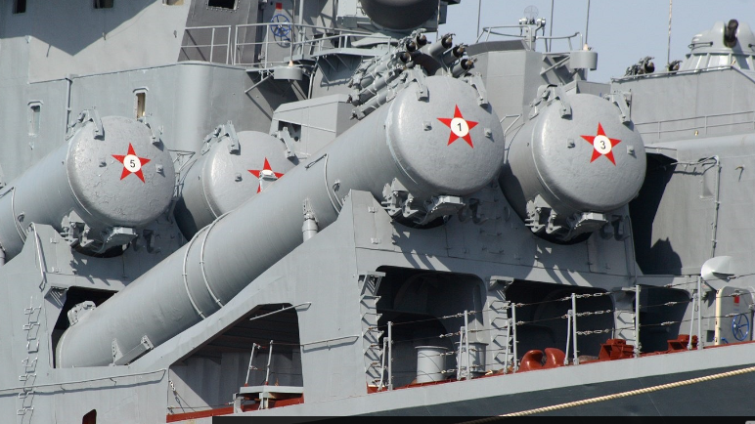
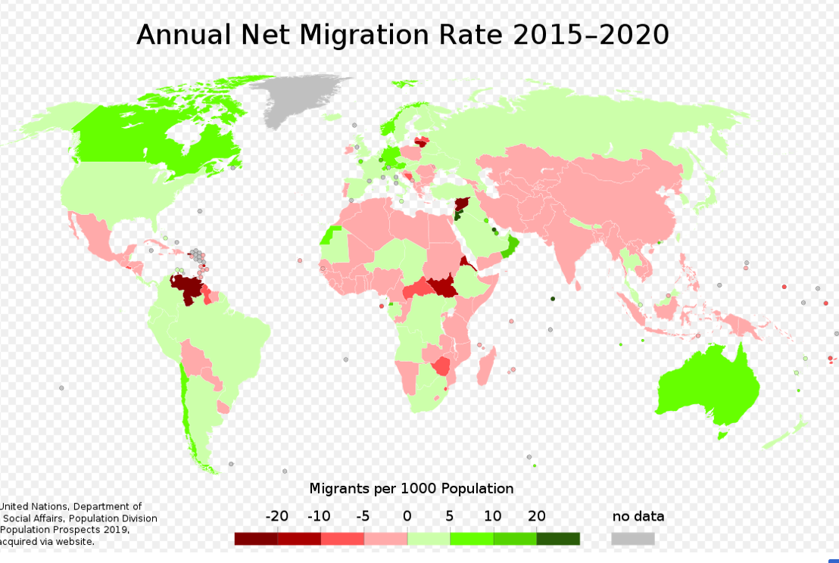


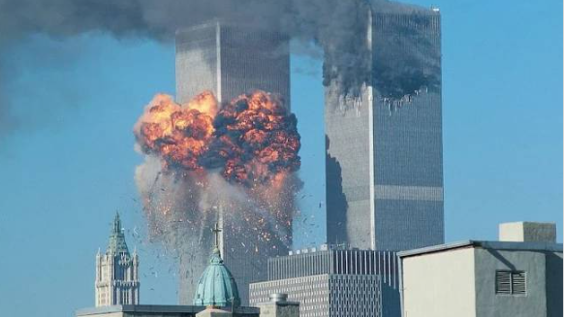
1
Notes:
Plánování má napomoci zvládnout strategické šoky:
Pád železné opony (1989), Útok na obchodní centrum 11/9, Finanční krize 2009
Ruské intervence v Gruzii nebo na Krymu (2008/2014)
Ozbrojené síly musí být schopny reagovat i za takovýchto situací!!

Slide 31
BEZPEČNOSTNÍ PROSTŘEDÍ VUCA
DETERMINANTY
Politika
Ekonomika
Sociální oblast
Demografie
Technologie
Právo
Životní prostředí
Volatile (nestabilní, proměnlivé)
Uncertain (nejisté)
Complex (komplexní)
Ambiguous (nejednoznačné)
Notes:
Současné bezpečnostní prostředí je ve vojenské terminologii charakterizováno zkratkou VUCA, vyjadřující jeho nestabilitu, proměnlivost, s tím související nejistotu, komplexnost a vzájemnou provázanost jevů, nejednoznačnost.
Mezi hlavní determinanty bezpečnostního prostředí patří politika, ekonomika, sociální oblast a demografie, technologie, právo a životní prostředí.
Bezpečnostní prostředí je spojeno s hrozbami ohrožující bezpečnostní zájmy státu a přináší i příležitosti pro její zajišťování. Bezpečnostní prostředí ovlivňuje použití a rozvoj OS.

Slide 32
VÝZVY BEZPEČNOSTNÍHO PROSTŘEDÍ
MULTIPOLARITY
VOJENSKÉ VÝZVY
Great Powers Competition
Cyber
Emerging Powers
International Terrorism
Infectious Disease
Failing and Failed States
Population Movement
Organised Crime
WMD Proliferation
Resource Pressures and Climate Change
Energy Security
NEVOJENSKÉ VÝZVY
Notes:
32
We need a good idea of what the future may hold so we can be ready for the most likely scenarios. We know that future is characterised by uncertain, but within that there are a number of Enduring Challenges
We can expect the enduring challenges to remain – Reality has confirmed the very real threats they pose. And they may combine with catastrophic effects for our security
However, there are also some Emerging Challenges:
Energy Security:
UK net energy importer by 2010. Importing 75% by 2020
Global demand to rise 60% by 2030
Reserves of oil and gas concentrated in – or routed through - few areas (often unstable eg, Saudi 22% of world oil reserves & Iran 11%. Russia 26% world gas)
Complicates international relations (eg, Russia turning gas off to UKR)
Resource Pressures and Climate Change:
Consumer markets rapidly using up natural resources – zinc, copper
Niche resources in some states give them strategic importance – exclusive deals can create tensions and vulnerabilities
Climate change - limit availability of water and arable land – mass migration, violent competion
Organised Crime:
Hand in hand with terrorism
Helps sustain conflicts
Restricts economic development
Population movement:
Easier to travel
Diaspora communities – identify with ideas not countries
Infectious disease.

Slide 33
EXPERTNÍ HODNOCENÍ HROZEB
Počet bodů | Charakteristika bodů Závažnost dopadu hrozby | Celkový dopad hrozby na organizaci v % (např. snížení její výkonosti)
1 | Zanedbatelná | ‹1;20›
2 | Málo významná | ‹21;40›
3 | Významná | ‹41;60›
4 | Velmi významná | ‹61;80›
5 | Nepřijatelná | ‹81;100›

Slide 34
EXPERTNÍ HODNOCENÍ PŘÍLEŽITOSTÍ
p | Charakteristika bodů - atraktivita dopadu příležitosti | Celkový dopad příležitosti na organizaci v % (např. zvýšení výkonnosti)
1 | Zanedbatelná | ‹1;20›
2 | Málo významná | ‹21;40›
3 | Významná | ‹41;60›
4 | Velmi významná | ‹61;80›
5 | Zásadně významná | ‹81;100›

Slide 35
EXPERTNÍ HODNOCENÍ PRAVDĚPODOBNOSTI VÝSKYTU HROZBY (PŘÍLEŽITOSTI)
Počet bodů | Charakteristika bodů - pravděpodobnost výskytu příležitosti (hrozby) | Pravděpodobnost výskytu hrozby (příležitosti) vyjádřená bodově odpovídá intervalu pravděpodobnosti v %
1 | Téměř nemožná | ‹1;20›
2 | Výjimečně možná | ‹21;40›
3 | Běžně možná | ‹41;60›
4 | Vysoce pravděpodobná | ‹61;80›
5 | Hraničící s jistotou | ‹81;100›

Slide 36
VÝSLEDNÉ HODNOCENÍ
Celková úroveň příležitosti je dána součinem atraktivity dopadu a pravděpodobnosti vzniku.
Čím vyšší úroveň přínosu tím větší potenciál pro formulování strategie a stanovení cílů.
Příležitosti jsou následně uspořádány v matici SWO|T podle jejich celkové úrovně.
Celková úroveň rizika je dána součinem závažnosti dopadu hrozby a pravděpodobnosti jejího vzniku.
Čím vyšší je úroveň rizika, tím větší je její význam.
Např. při úrovni rizika 25 bodů jde o riziko s nepřijatelnou závažností dopadu a s pravděpodobností vzniku hraničící s jistotou.
Úroveň rizika je nutné promítnout do volby strategie a stanovení cílů. Hrozby jsou následně seřazeny v matici SWOT podle celkové úrovně rizika.

Slide 37
HODNOCENÍ VNITŘNÍHO PROSTŘEDÍ

Slide 38
Hlavní oblasti schopností:
Funkční oblasti popisu schopností: DOTMLPFI
Notes:
Schopnosti ozbrojených sil vyjadřují jejich kvalitu i použitelnost. Mají umožnit efektivně eliminovat bezpečnostní hrozby a rizika v budoucích krizových situacích a válečných konfliktech při kolektivní i individuální obraně. Schopnosti ozbrojených sil ČR jsou reálně tvořeny především připravenými osobami, dále odpovídající organizační strukturou, v neposlední řadě kvalitou výzbroje a úrovní všestranného zabezpečení.
Obrázek ukazuje, že schopnost vychází z celkové koncepce použití sil (může to být třeba i Vojenská strategie státu), z konkrétních doktrín a stojí zejména na třech pilířích: lidských zdrojích, jejich vybavení a výzbroji a na organizaci.

Slide 39
Česká republika | Kanada | Austrálie
D - Doktríny Doctrines | P - Personnel, Leadership and Individual Training | Personnel Leadership and Individual Training
O - Organizace Organization | R - Research and Development, Operational Research | Organization
T - Výcvik Training | I - Infrastructure and Environment | Collective Training
M - Materiál Material | C - Concepts, Doctrine and Collective Training | Major System
L - Vedení Leadership | I - Information Management and Information Technology | Supplies and Stock Holdings
P - Personál Personnel | E - Equipment, Support and Sustainability | Facilities (DoD)
F – Infrastruktura Facilities |  | Support (National Level Infrastructure and Services
I - Interoperabilita Interoperability |  | Command and Management (Publications, Regulations, …)-
F
U
N
K
Č
N
Í
O
B
L
A
S
T
I

Slide 40
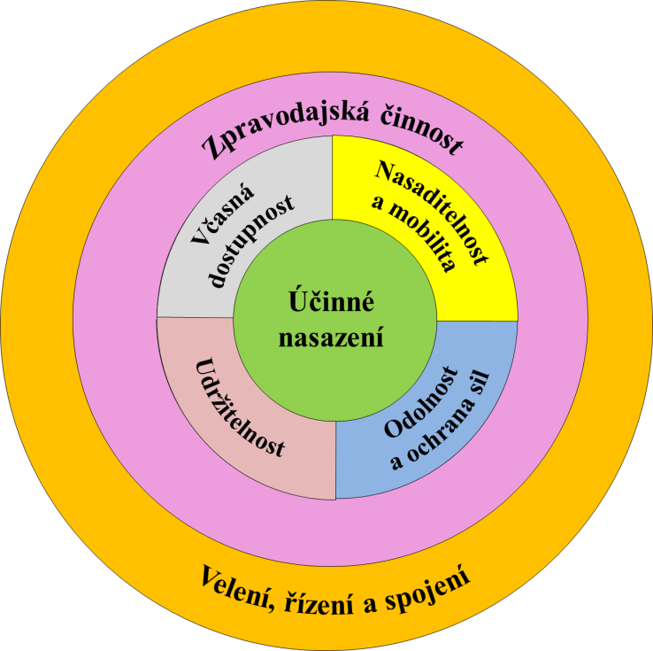
HLAVNÍ OBLASTI SCHOPNOSTÍ
(MAIN CAPABILITY AREAS – MCA)
FUNKČNÍ OBLASTI
DOTMLPFI
DOKTRINY (D)
ORGANIZACE (O)
VÝCVIK (T)
MATERIÁL (M)
VELENÍ A ŘÍZENÍ (L)
PERSONÁL (P)
INFRASTRUKTURA (F)
INTEROPERABILITA (I)
JAKÉ
JSOU
CHARAKTERISTIKY
JEDNOTLIVÝCH
OBLASTÍ
SCHOPNOSTÍ?

Slide 41
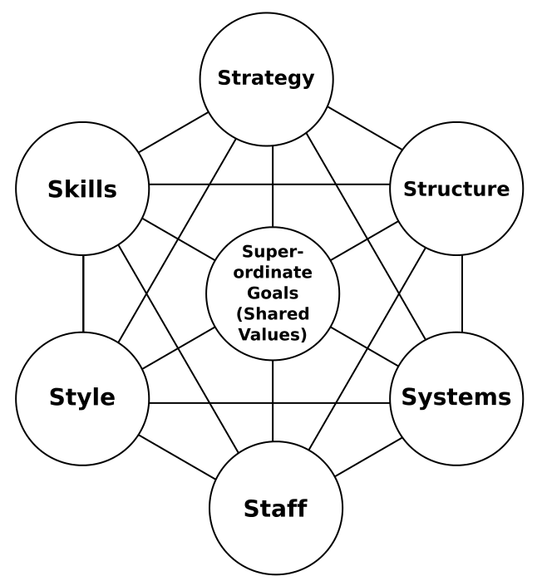
Metoda 7S (Mc Kynsey Model):
Tvrdé
  Strategie organizace
  Organizační struktura
  Systémy (procesy řízení, technologie)
Měkké
  Schopnosti personálu
  Sdílené hodnoty
  Styl vedení
  Zaměstnanci
DLOUHODOBÁ UDRŽITELNOST: VÝVOJ PARAMETRŮ V ČASE (ZASTARÁVÁNÍ TECHNOLOGIÍ, PERSONÁLU, OBCHODNÍHO PORTFOLIA A KONCEPTU)

Slide 42
EXPERTNÍ HODNOCENÍ SILNÝCH A SLABÝCH STRÁNEK
IDENTIFIKACE SILNÝCH A SLABÝCH STRÁNEK, JEJICH ZDŮVODNĚNÍ
Silná nebo slabá stránka | Důvod, proč je tato stránka považována za silnou či slabou
Technologické zastarávání (M) | Fyzické stáří techniky, poruchovost, dostupnost náhradních dílů, ….
Stárnutí personálu (P) | Rostoucí průměrný věk personálu, generační propast, hrozící ztráta know-how
Neefektivní akviziční procesy (O) | Délka akvizičního procesu, korupční prostředí, pořizování nekvalitních výrobků a služeb za vysoké ceny.
Nezdravé vnitřní klima (L) | Omezená iniciativa pro inovaci, konzervativní leadership, zpomalení adaptace

Slide 43
EXPERTNÍ HODNOCENÍ SILNÝCH A SLABÝCH STRÁNEK
METODA PÁROVÉHO SROVNÁNÍ KE STANOVENÍ DŮLEŽITOSTI (VÝZNAMNOSTI)
(n-11 | Technologické zastarávání | Stárnutí personálu | Neefektivní akviziční procesy | Nezdravé vnitřní klima
Technologické zastarávání | X | 0 | 1 | 1 | 0,33
Stárnutí personálu | X | X | 1 | 1 | 0,5
Neefektivní akviziční procesy | X | X | X | 0 | 0,0
Nezdravé vnitřní klima | X | X | X | X | 0,17
P=p/1/2 x (n x (n-1)

Slide 44
SYNTÉZA HODNOCENÍ VNĚJŠÍHO A
VNITŘNÍHO PROSTŘEDÍ

Slide 46
TVORBA ALTERNATIVNÍCH STRATEGIÍ
Každý kvadrant matice SWOT představuje jednu z možných strategií.
WO strategie (hledání) je zaměřena na překonání (odstranění) slabých stránek využitím příležitostí. Pro realizaci těchto strategií bývá příznačné, že vyžadují získávání dalších zdrojů pro využití příležitostí.
SO strategie (využití) využívá silné stránky ke zhodnocení příležitostí. Strategie vymezuje žádoucí stav, ke kterému organizace směřuje. Je základem pro definování vize a cílů.
WT strategie (vyhýbání) je zaměřená na odstranění (překonání) slabých stránek a vyhnutí se hrozbám. Jde o "boj o přežití". Strategie je zásadní pro zachování základních funkcí organizace pro naplnění jejího poslání.
ST strategie (konfrontace) se uplatňují v případě, kdy je organizace dostatečně silná na přímou konfrontaci s hrozbami.

Slide 47
ZÁVĚR
Strategická analýza je úvodním krokem tvorby strategie
Analýza SWOT: vhodný nástroj strukturované analýzy prostředí a volby strategie
Vnější prostředí: hodnotit dle metody PESTLE
Expertní hodnocení příležitostí a hrozeb (dopady x pravděpodobnost výskytu)
Vnitřní prostředí: 7S, schopnosti, funkční oblasti
Expertní hodnocení významnosti silných a slabých stránek (párové srovnávání)
Syntéza: čtyři sektory pro volbu strategie (hledání, využívání, vyhýbání, konfrontace).

Slide 48
ÚKOLY DO DALŠÍCH DVOU TÝDNŮ
VYPRACOVAT :
Úvod (10%): základné informácie o stratégii a kontexte jej vzniku, účel, cielové publikum, príbuzné dokumenty (prienik, hierarchia)
Analytická časť (20%): národný záujem v tejto oblasti, definícia problému, analýza prostredia, dopady pokud problém neřešíme
ANALÝZA SWOT BUDE PŘEDMĚTEM CVIČENÍ 4.10. (Mgr. Lalkovic)
Strategická časť (40%): vymezení dlouhodobé vize, cílů, způsob realizace, zdroje.
Implementačná časť (20%): Plán realizace: časové a finanční aspekty, odpovědnost, rizika, komunikace, způsob hodnocení
Metodologická časť (10%): postup tvorby, metódy, zdroje, alternatívne riešenia – aké iné riešenia boli k dispozícii, prečo neboli uplatnené.
P
R
O
C
E
S
P
R
O
J
E
K
T

Slide 49
STRATEGIC FORESIGHT – FUTURES STUDIES
(DOPORUČENÁ PŘÍPADOVÁ STUDIE – ALTERNATIVNÍ PŘÍSTUP K HODNOCENÍ PROSTŘEDÍ)

Slide 50
SCÉNÁŘE – PŘÍPADOVÁ STUDIE
SUDAN 2020

Slide 51
METHODOLOGY
The scenarios were created in a three-step proces (the Shell scenario methodology):
First, the time-setting horizon had to be set. The year 2020 was chosen because it allows sufficiently differentiated futures to fully develop but is close enough to keep the scenarios relevant to today’s policy planning. By the time the first traits of the scenarios have developed, these can be monitored and current policies potentially adjusted.
The second step was to identify which developments are very likely to happen (‘probabilities’) TRENDS, and which developments are uncertain (‘uncertainties’).
  The uncertainties determine the differences between different scenarios
  The probabilities (trends) determine what they have in common.
The third step was identifying key uncertainties that form the basis for the scenarios, followed by the actual designing of the scenarios.
The uncertainties and probabilities are equally important for the scenarios.
Wrong assumptions about the probabilities (trends, predetermined elements) may lead to criticism that the scenarios are unrealistic.

Slide 52
PROBABILITIES – TRENDS – PREDETERMINED ELEMENTS
The country will still be landlocked and very likely still underdeveloped;
Structural change will take time, beyond the scenarios’ five-year horizon;
It is very probable that infrastructure will still be very limited in five years’ time;
Given that it covers an area of 644,329 sq. km, roughly the size of France, and is lacking all aspects of physical infrastructure, large parts of the country will remain isolated and inaccessible for up to six months of the year (rainy season and poor road conditions).
Water and sanitary infrastructure will remain very limited – currently 80% of the population has no access to a toilet – so diseases will likely continue to spread easily.
Despite the country’s vast untapped resources, economy will remain largely undeveloped, and will still depend on oil production and subsistence agriculture, while most consumer products will still need to be imported.
Its population will remain very young. Currently over two-thirds are under the age of 30, and only 27% of the population aged 15 and above are literate. By 2020 the education rate might only have improved a little.

Slide 53
PROBABILITIES – TRENDS – PREDETERMINED ELEMENTS
South Sudanese identify primarily on a tribal basis, the development of a national identity will still be relatively weak.
Since it takes many years to build a functioning well-trained civil service, by 2020 core administrative structures and mechanisms of political representation may only be in their emerging stages, while the government may just be beginning to provide basic services to its population.
It is unlikely that all wounds will be healed, posing challenges to national cohesion. Many of the traditional structures to control local violence have been broken down by the history of violent conflicts and may never be repaired.
As governance and rule of law will still be absent in large parts of the country, it is likely that cattle raids and more localised conflicts will continue at many levels, and that weapons will continue to be used for selfprotection.
The majority of the population is traumatised and easy to mobilise for violence, while power brokers are most familiar with exploiting and marginalising the governance system inherited from the Turco-Egyptian conquest.

Slide 54
SCÉNÁŘE – PŘÍPADOVÁ STUDIE SUDAN 2020
The scenarios are intended to give a picture of how South Sudan might look in 2020.
Future is determined by three key uncertainties:
Will life in South Sudan be dominated by war and armed political conflict or will there be predominantly peace – or at least the absence of large-scale armed political violence?
Will South Sudan make progress towards good governance or will the country face a further downturn towards bad governance?
Will governance in South Sudan be further decentralised (by design or violently) or will there be no further decentralisation and central governance is perhaps strengthened even further?

Slide 55
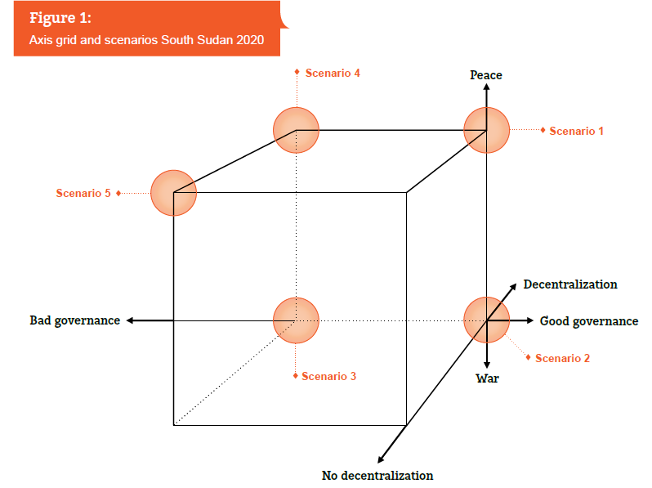

Slide 56
SCÉNÁŘE
United in diversity: The 2015 peace agreement holds and the peace proces leads to a further decentralised federal system and better guarantees for good governance. The organisation of free and fair elections is one of the first steps
in a long and difficult process towards sustainable peace.
Divided leadership: After the opposition rejects the election results, its forces occupy part of the country, effectively splitting the country in two. The war stabilises along a frontline and consequently some of the improvements that had been made in good governance and development are maintained.
Fragmentation: After the peace agreement breaks down, slowly the government collapses and opposition groups fragment. South Sudan lacks any form of national governance system. Politics is local and about the highest price: life and security.
21 Kingdoms: After a bloody victory of the Sudan People’s Liberation Movement in Opposition (SPLM-IO), South Sudan is divided into 21 states based on ethnic power divisions. Some states do reasonably well, while others face ethnic conflicts and autocracy.
Dictatorship: With the SPLM-IO reduced to a low-level insurgency, the Sudan People’s Liberation Movement in Government (SPLM-IG) embraces anyone willing to return back to the party. The new 28 states do not lead to further
decentralisation as the SPLM-IG leadership reduces the political space for any remaining opposition and dissent.

Slide 57



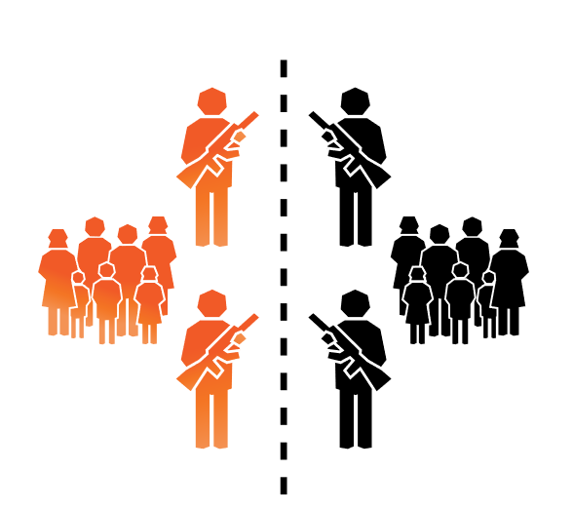

FRAGMENTED
21 KINGDOMS
UNITED IN DIVERSITY
DICTATORSHIP
DIVIDED LEADERSHIP

Slide 58
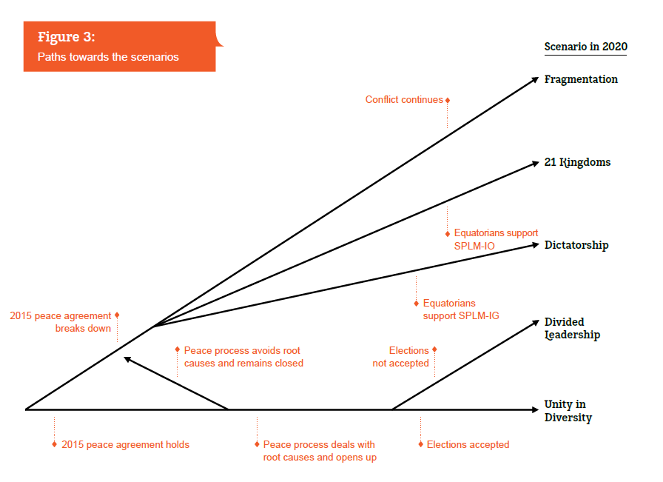

Slide 59
POLICY IMPLICATIONS AND OPTIONS
Policy implications to reach the most positive scenario: (1) actively guarantee the peace agreement; (2) end foreign military assistance; (3) continue mediation; (4) set conditions to keep the peace process on track; (5) support development and governance to ensure a peace dividend; (6) support local peace building initiatives to prevent local tensions from sparking conflicts on a national level; (7) ddemand and support multiparty democratisation, opening political space, good governance, rule of law and human rights, including beyond the transitional period; and (8) build civil society capacity.
Policy implications to be best prepared for the worst: (1) start contingency-planning regarding: (a) humanitarian aid and assistance to internally displaced persons (IDPs) and refugees; (b) defending Protection of Civilians (POC) sites under attack; (c) humanitarian military intervention; and (d) potentially even a trusteeship. A truly forward-looking strategy of the international community and (inter)national civil society would invest in local peace building organisations and initiatives, as particularly in the Fragmentation scenario there will be a need for bottom-up processes!

